Slide 1
Детские шумовые музыкальные инструменты

Slide 2
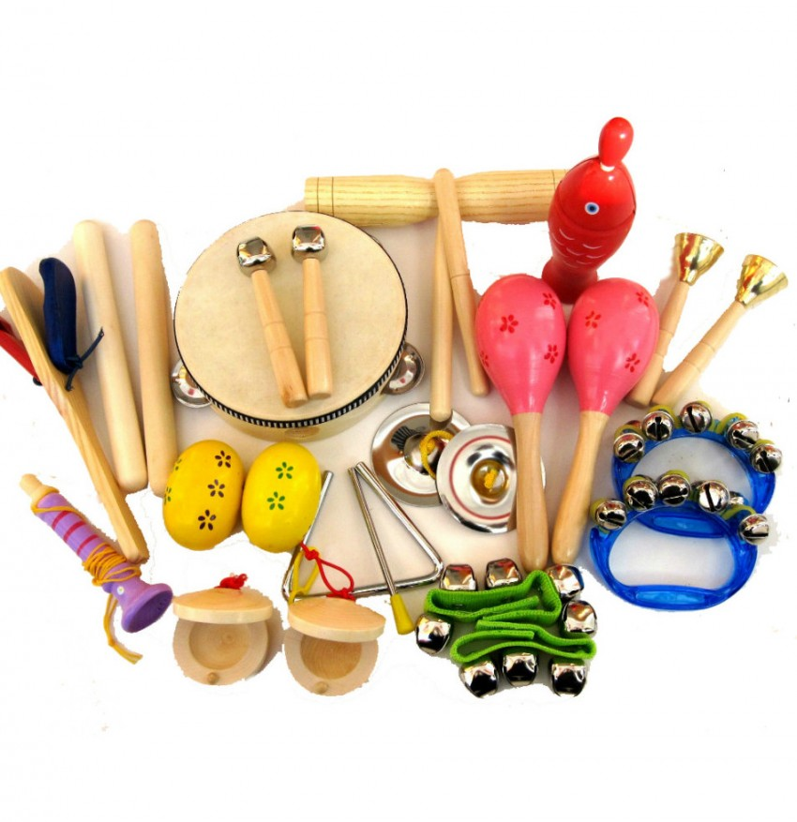

Slide 3
Музицирование на детских шумовых инструментах развивает музыкальный слух, ритм, музыкальную память, формирует готовность и умение действовать в коллективе, развивает навыки мелкой и крупной моторики.
Ребенку этот вид деятельности помогает раскрыть свой духовный мир, преодолеть застенчивость и скованность.

Slide 4
К шумовым оркестровым инструментам относятся ударные инструменты с неопределенной высотой звука. К шумовым звукам относятся треск, дребезжание, скрип, шелест и т.д.

Slide 5
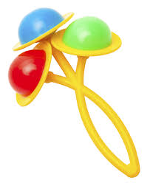
Погремушка В качестве шумелок могут быть использованы любые маленькие коробочки и пластмассовые баночки (из-под «киндер-сюрпризов», из-под кремов и шампуней), заполненные на одну треть рисом, фасолью, горохом и т.п. материалами, способными шуметь.

Slide 6
Шумовые музыкальные инструменты можно сделать своими руками. Именно они вызывают особый интерес к музыке и желание музицировать.

Slide 7
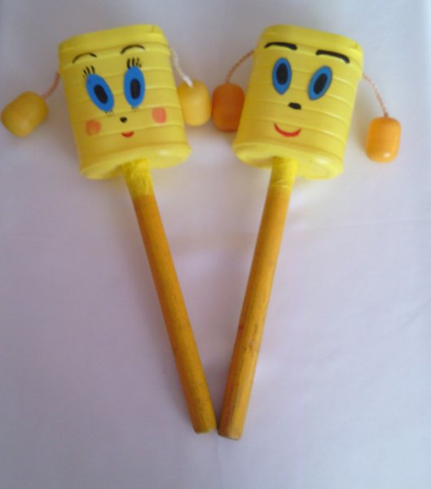

Slide 8
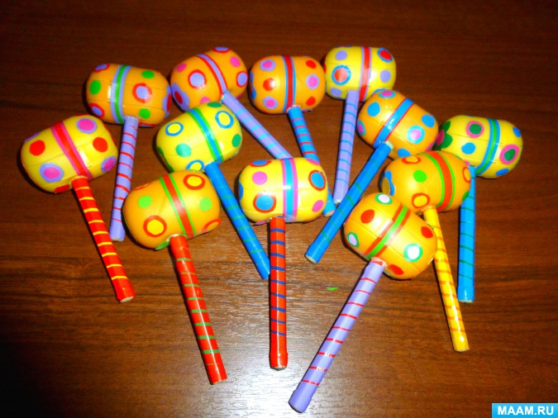

Slide 9
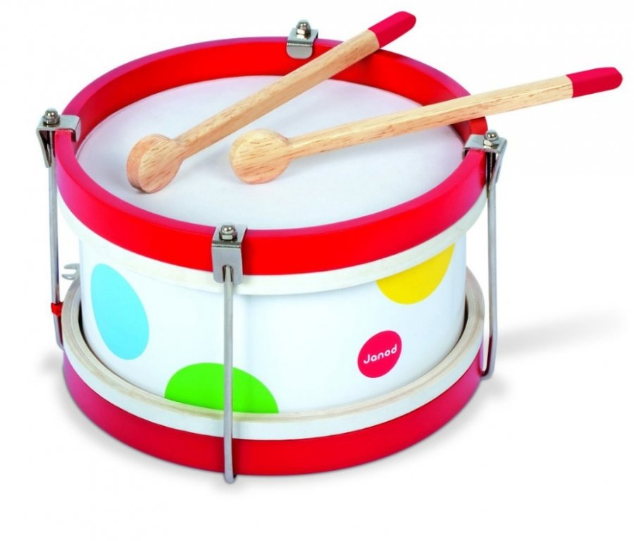
Барабан. Его можно смастерить из пустых майонезных баночек или коробок из-под китайской лапши, либо натянуть смоченную в воде бумагу на маленькое ведерко или банку, крепко перевязать резинкой или тесьмой и дать бумаге просохнуть.

Slide 10
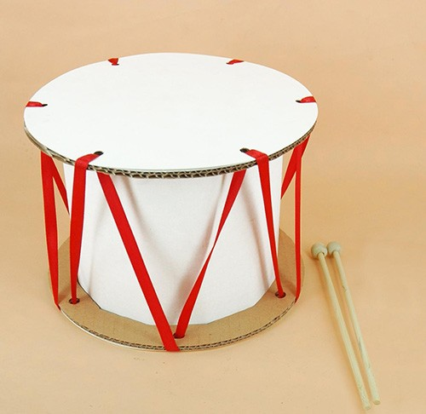

Slide 11
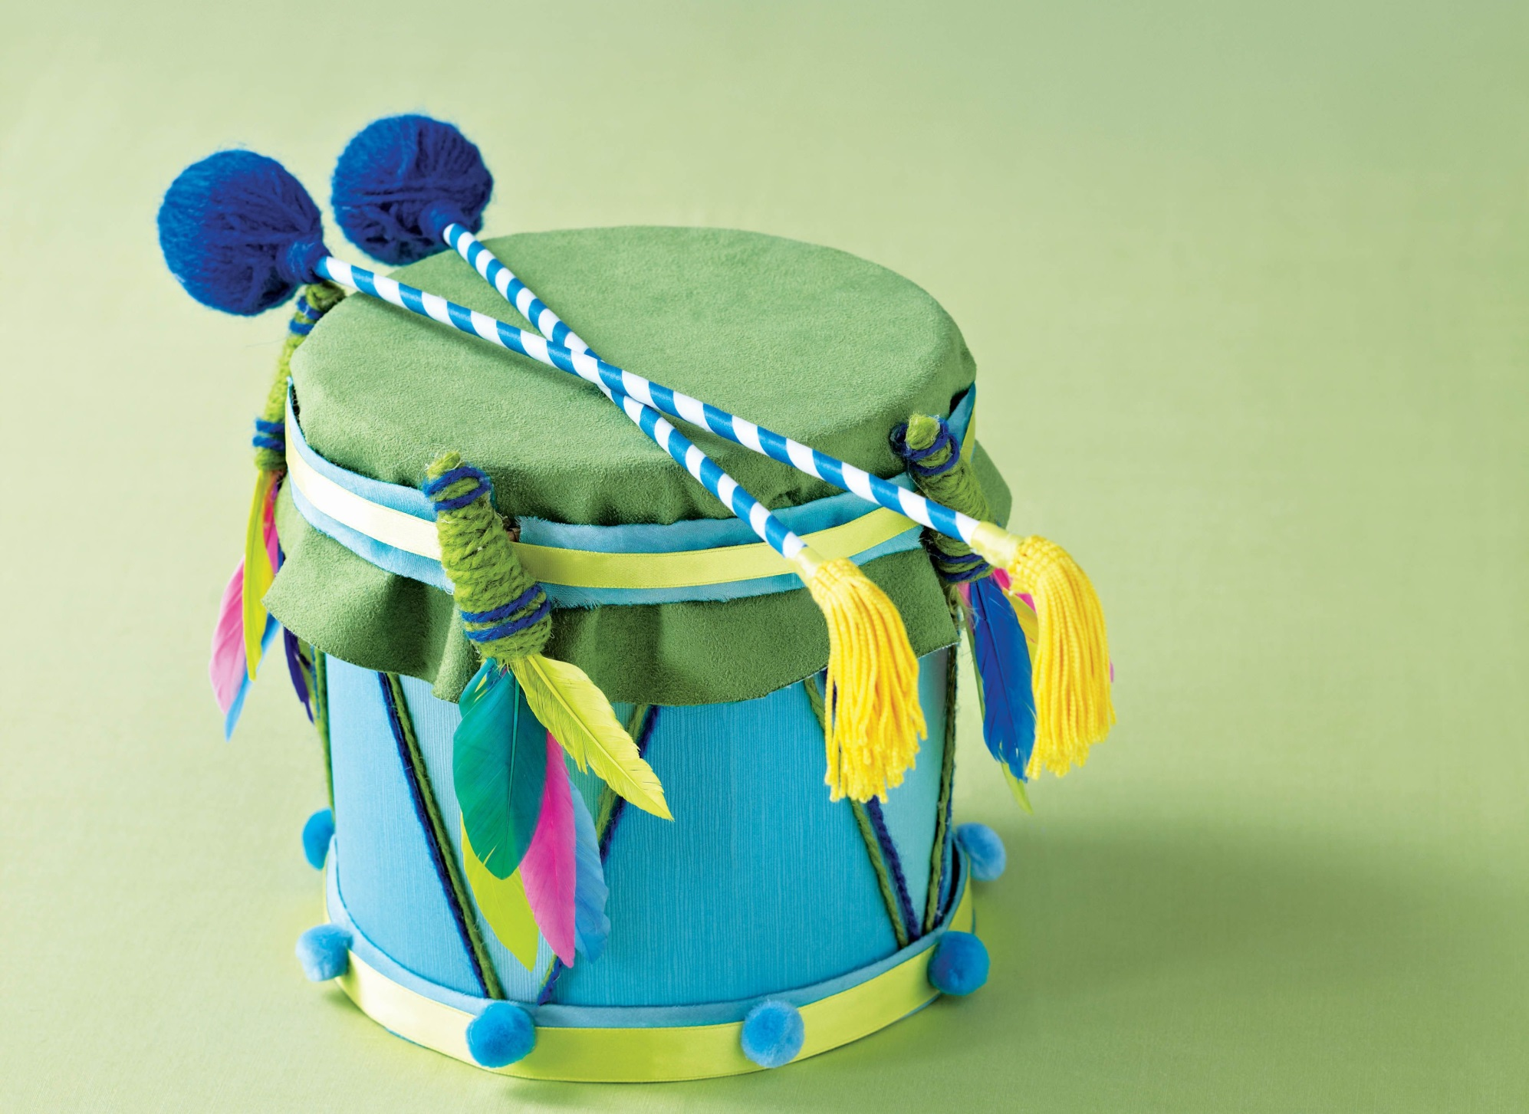

Slide 12
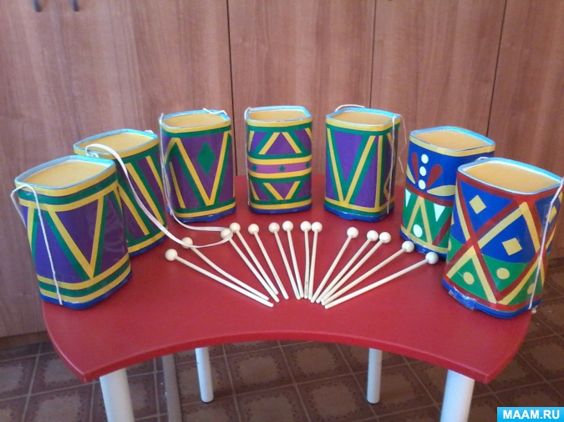

Slide 13
Внешняя привлекательность и необычность инструмента – главное, что определяет интерес к нему и желание взять его в руки. Детей привлекают не только звучание и вид инструментов, но и то, что они могут сами, без чьей-либо помощи извлекать из них звуки.

Slide 14
Спасибо за внимание

